Slide 1
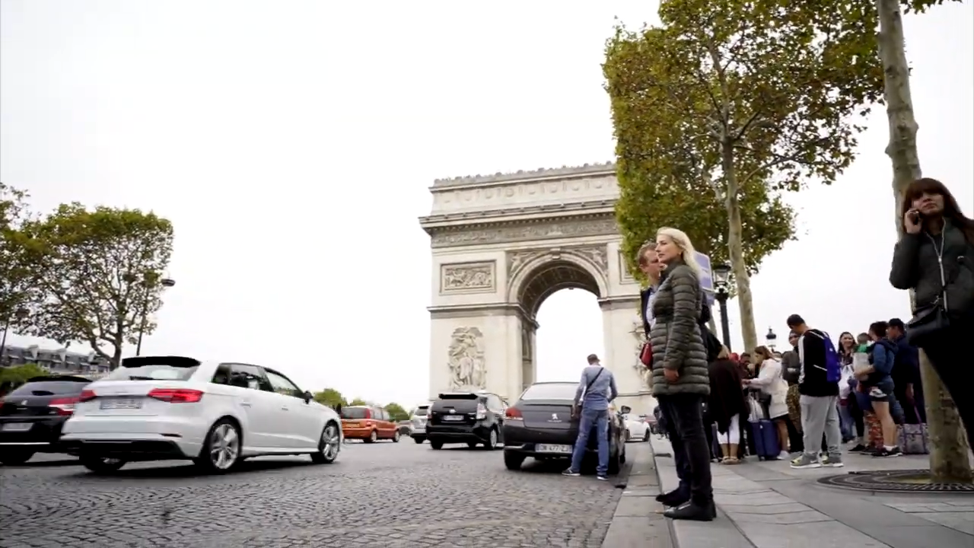
www.neurosup.fr
www.neurosup.fr
Notes:
Petite vidéo ludique où l’on voit place de l’étoile ce qu’on voit partout en France, c-a-d des voitures qui ne se posent pas trop de questions pour entrer, sortir ou circuler dans un rond point et les autres qui ne le font que lorsqu’ils sont certains qu’il n’y a aucun risque d’accident (ce sont eux qui sont généralement Klaxonnés).

